Slide 1
TOJÁSTARTÓ KFT WEBSHOP
Készítette: Kiss Tamás, Takács Gergő, Csicsek Máté, Kis Barbara

Slide 2
Rendszer diagram.
Csatlakozás a weboldalhoz egy felhasználói fiók létrehozásával.
Termék keresése
Bejelentkezés
Kijelentkezés
Saját felhasználói fiók
Termékek listája
Termékek adatai
Kosár megtekintése
Kosár menedzselése
Termék vásálás
Kifizetés
Felhasználói fiók megtekintése/használata.
Saját rendelések
Kijelentkezés a fiókból.

Slide 3
Dizájn Specifikációk
Fejléc tartalma
Főoldal
Bejelentkezés/Kijelentkezés
Keresés
Termék menüpontok
Ajánlott termékek
Rólunk
Elérhetőség
Lábléc tartalma
Feliratkozás a hírlevére
Javasolt termékek
Gyakran keresett termékek
Kapcsolat

Slide 4
A felhasználók számára elérhető funkciók.
A felhasználó képes lesz regisztrálni és bejelentkezni az oldalra. (Név, Elérhetőség, Email, Jelszó) megadása után.
A felhasználók képesek lesznek könnyedén keresni a termékek között kúlcsszavak megadásával és a kapott találatokat pedig személyre szabottan tudják majd szűrni (pl: ár, kategória stb.)
A felhasználóknak lehetőségük lesz részletesen megtekinteni a választott terméket (pl: termékleírás, képek stb.)
A felhasználók minden nap tajákoztatást kapnak a legújabb kedvezményekről és a legújabb termékekről.
A felhasználóknak lehetősége lesz véleményt írni és értékelni a megvásárolt terméket.
A felhasználóknak lehetősége lesz a rendelés leadására és a rendelés nyomonkövetésére a weboldalon keresztűl.

Slide 5
A felhasználók számára elérhető funkciók.
A felhasználóknak lehetőségük lesz a kosaruk tartalmát kezelni.
A felhasználóknak lehetőségük lesz a fizetés és a szállítás módjának kiválasztásához.
A felhasználóknak lehetőségük lesz a megrendelt termék nyomonkövetésére a weboldalon.
A felhasználóknak lehetőségük lesz Emailes vagy telefonos értesítést kérni a rendelésük állapotáról.
A felhaszánlóknak lehetőségük lesz értesítést kérni a legújabb akciókról és feliratkozni a hírlevélre.

Slide 6
Regisztráció
A felhasználóknak a következő űrlap kitöltésével lesz lehetőségük a regisztrációra.
Miután a felhasználó végrehajtotta a regisztrációt egy megerősítő emailt kap amellyel aktiválhatja a regisztrált fiókját.
Vezetéknév | Szöveges mező
Keresztnév | Szöveges mező
Utca/házszám | Szöveges mező
Város | Szöveges mező
Irányítószám | Szöveges mező
Ország | Legördülő lista
Jelszó | Szöveges mező
Jelszó megerősítés | Szöveges mező

Slide 7
Felhasználói fiók
A felhasználói fiókak a következő funkciókat tartalmazzák:
Fiók szerkesztése: A felhasználó itt módosíthatja a felhasználó a regisztráció során megadott adatokat.
Kosár tartalma: A felhasználó itt tudja ellenőrizni, hogy milyen termékeket helyzett a kosárba.
Kijelentkezés: Felhasználói fiókból való kilépés.

Slide 8
Admin felület
Az admin felületen lehetőség lesz a termékek és felhasználók menedzselésére. A termékek és a regisztrált felhasználók egy adatbázisban lesznek tárolva ahol bármikor hozzáadhatunk, törölhetünk vagy éppen frissíthetjük a termékekkel és felhasználókkal kapcsolatos adatokat. Lehetőségünk lesz a termékeknél katergóriák és alkatergóriák megadására. Felhasználók esetén pedig a regisztrált felhasználó fiókjának kezelése mellett lehetőségünk lesz a regisztrált felhasználó törlésére is.

Slide 9
Felhasznált technológiák
Dizájn: HTML, CSS, Photoshop
Szerveroldali szkript: PHP
Kliensoldali szkript: HTML, JavaScript és CSS
Backend: MySQL
Operációs rendszer: Windows, Linux
Biztonság: Minden panel jelszavas védelemmel lesz ellátva

Slide 10
Teljesítések és kifizetések
Termék leírás | Ár | Elkészítési idő | Támogatás/BUG FIX
E-Webáruház | 500000 Ft. | 6 hét | 3 hónap
1 éves támogatás | 250000 Ft. | -
Összesen: | 750000 Ft.

Slide 11
TRELLO AKTIVITÁS

Slide 12
GITHUB AKTIVITÁS

Slide 13
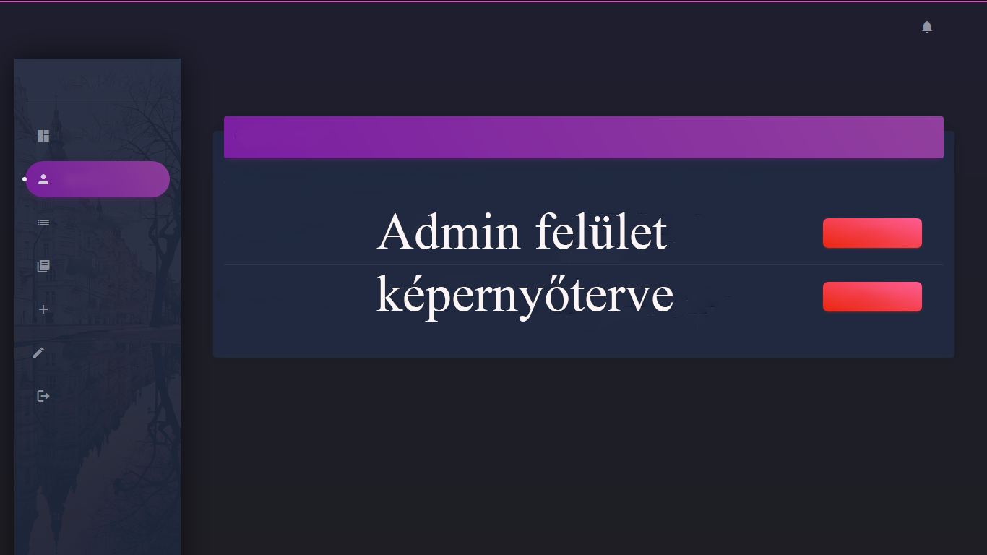
ADMIN FELÜLET

Slide 14
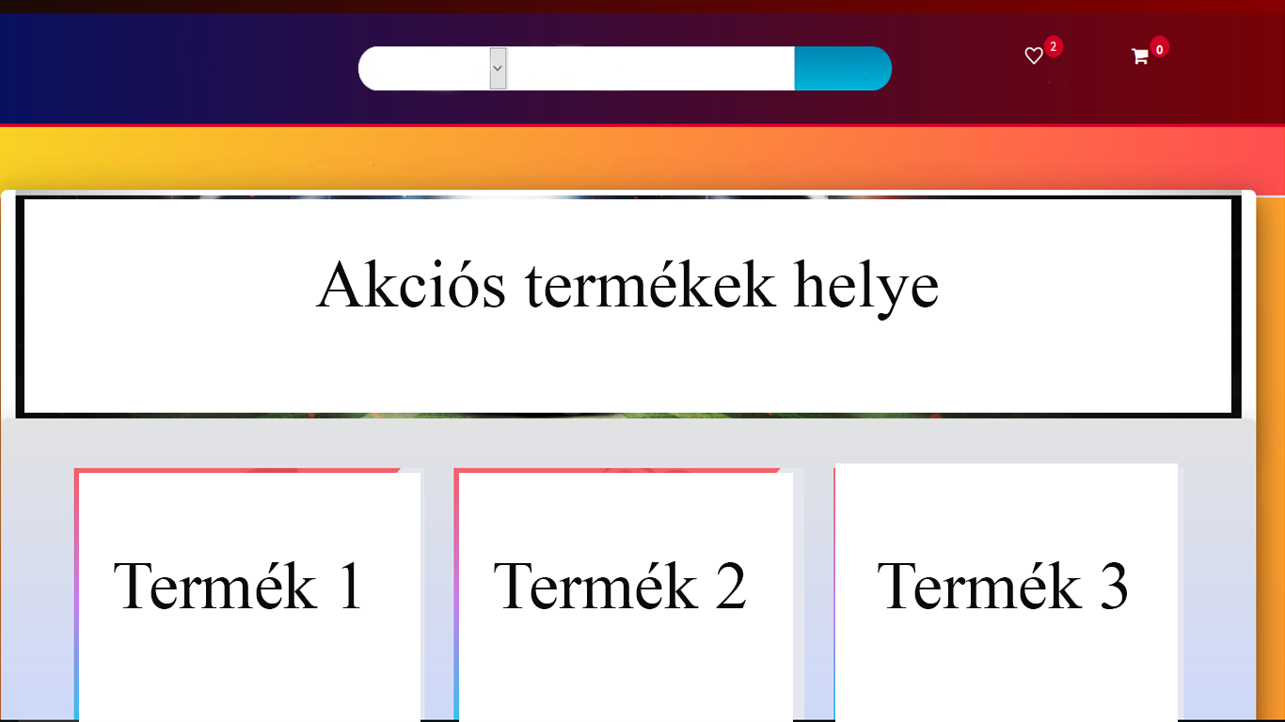
FŐKÉPERNYŐ

Slide 15
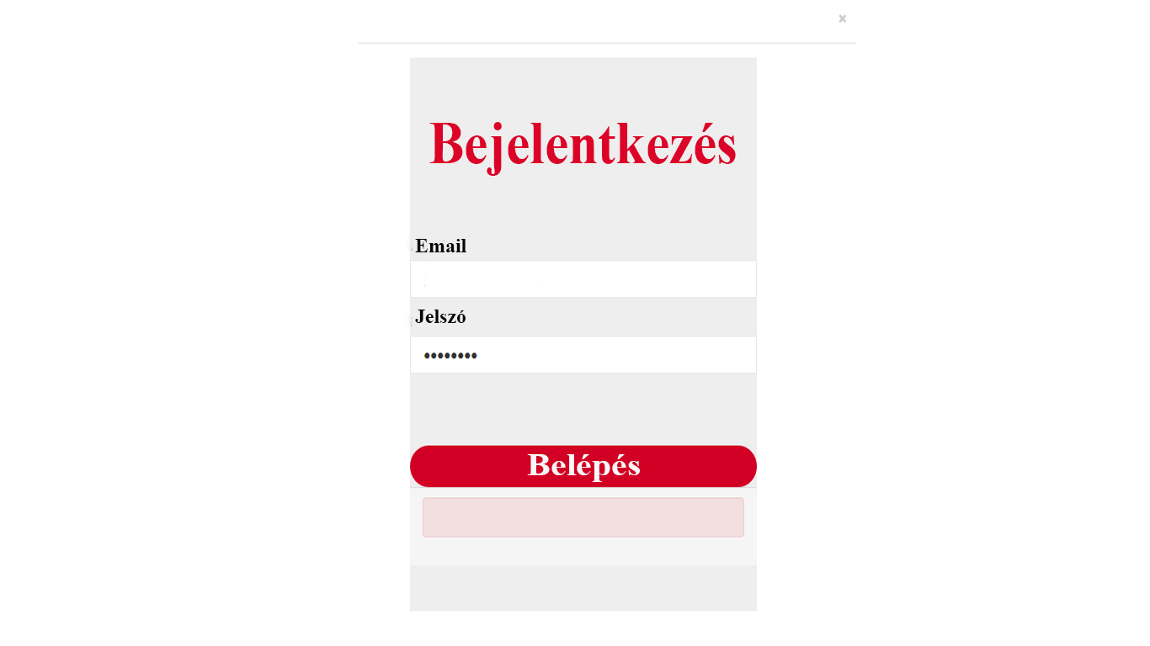
BEJELENTKEZŐ FELÜLET

Slide 16
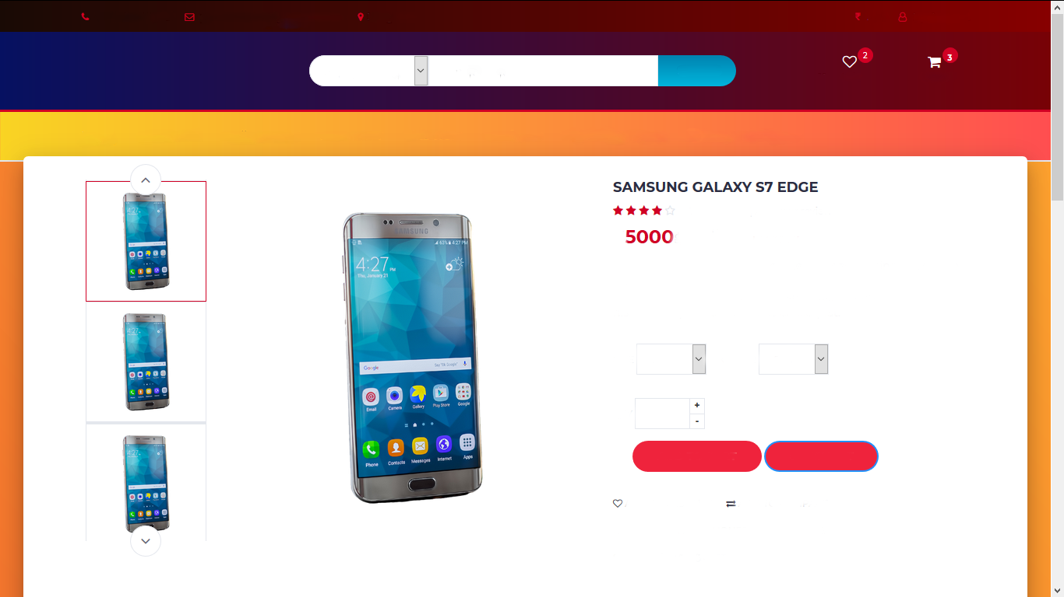
TERMÉKOLDAL

Slide 17
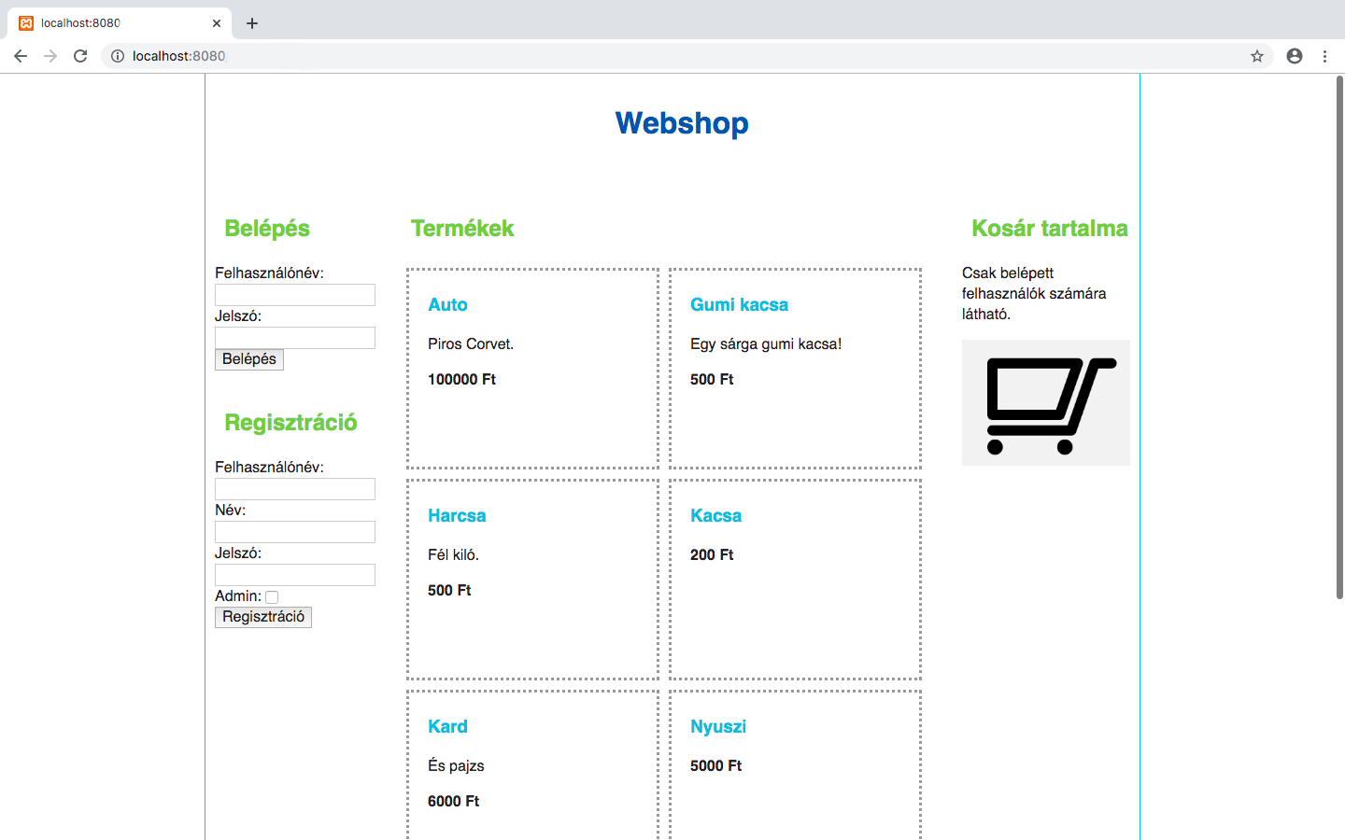
PROTOTÍPUS

Slide 18
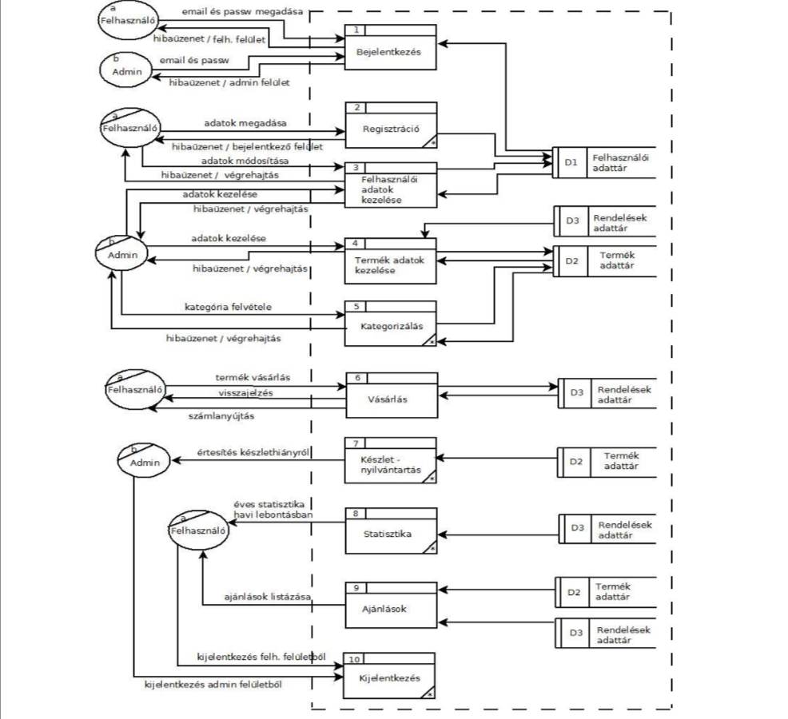

Slide 19
BEFEJEZETT FUNKCIÓK
ADMIN FELÜLET
BELÉPÉS MENÜPONT
REGISZTRÁCIÓ MENÜPONT
FŐOLDAL
TERMÉKEK MEGTEKINTÉSE
KOSÁR MENÜPONT
KOSÁR TARTALMÁNAK MENEDZSELÉSE

Slide 20
TERVEZETT FUNKCIÓK
TERMÉKEK KATEGÓRIA SZERINTI BÖNGÉSZÉSE
TERMÉK KERESŐ
SZŰRŐ
TOP SELLING MENÜPONT
RESPONZÍV WEBDIZÁJN
NYELVVÁLTOZTATÁSI LEHETŐSÉG
ADATBÁZIS IMPLEMENTÁLÁSA
DIZÁJNOLÁS

Slide 21
Köszönjük a figyelmet!

